Slide 1
РЕЧИ
XXXIII САБОР УЧИТЕЉА СРБИЈЕ
15/16. јун 2019.
Београд
Унапређивање наставне праксе кроз размену професионалних искустава
Драгана ДИМИТРИЈЕВИЋ
ОШ “Васа Пелагић” Падеж - Крвавица

Slide 2
XXXIII Сабор учитеља Србије „Унапређивање наставне праксе кроз размену професионалних искустава“
УВОДНИ ДЕО
трајање око 5 минута
Ученици извлаче по један папирић. На сваком папирићу је по једна реч.
Речи за ученике 2. разреда: Ниш, чаша, ветар, спавати, грмети и цртати.
Речи за ученике 4. разреда: брашно, цвеће, нишки, хладан, дрвен, ја, осми и десет (једна реч остаје за учитеља).
Кроз анализу речи направити мапу ума речи. Почети са речима ученика 2. разреда. Када они заврше свој део (именице и глаголи) добијају наставни листић, а наставник са четвртацима довршава мапу ума (придеви, бројеви и личне заменице).

Slide 3
XXXIII Сабор учитеља Србије „Унапређивање наставне праксе кроз размену професионалних искустава“
ГЛАВНИ ДЕО
трајање око 30 минута
1. КОРАК
Ученици 2. разреда решавају задатке са наставног листића док четвртаци завршавају мапу ума.
наставни листић

Slide 5
XXXIII Сабор учитеља Србије „Унапређивање наставне праксе кроз размену професионалних искустава“
2. КОРАК
2. разред: повратна информација (наставник прегледа и анализира задатке)
4. разред: Ученици су подељени у парове (1 ученик ради сам). Сваки пар има своју реченицу. У реченицама треба пронађи именице, глаголе, придеве, бројеве и личне заменице и уписати их у одговарајуће поље табеле на табли.
Реченице:
1. Ненадова сестра је пронашла један црни кожни новчаник.
2. Да сам ветар ја бих прво скинуо тугу са несрећних лица.
3. Пеђин нов часовник касни пет минута.
4. Они су летњи распуст провели код баке у малом селу.

Slide 6
XXXIII Сабор учитеља Србије „Унапређивање наставне праксе кроз размену професионалних искустава“
именице | глаголи | придеви | бројеви | личне заменице
сестра | пронаћи | Ненадова | један | ја
новчаник | скинути | црни | прво | они
ветар | каснити | кожни | пет
туга | провести | несрећна
лица |  | Пеђин
часовник |  | нов
минута |  | летњи
распуст |  | мало
бака
село

Slide 7
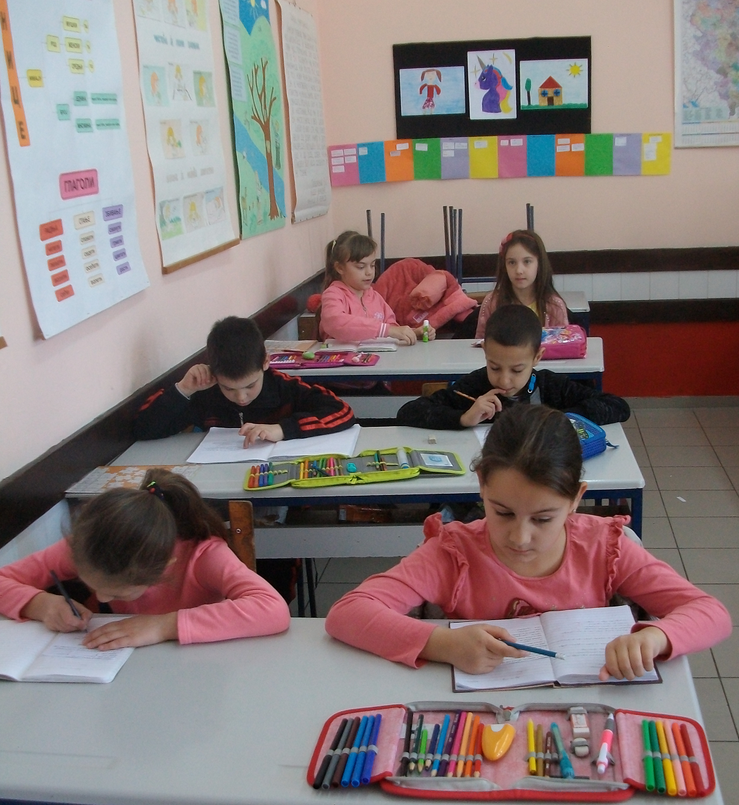

Slide 9
XXXIII Сабор учитеља Србије „Унапређивање наставне праксе кроз размену професионалних искустава“
3. КОРАК
2. разред: осмосмерка са повратном информацијом
гумица, зима, јабука, јутро, кутија, књига, мајка, маслачак, мачка;
К | А | Ч | А | Л | С | А | М
Њ | У | М | М | А | Ч | К | А
И | И | Т | О | Р | Т | У | Ј
Г | У | М | И | Ц | А | Ц | К
А | М | И | З | Ј | Н | И | А
Ј | А | Б | У | К | А | Е | Е
решење: именице
4. разред: повратна информација

Slide 10
XXXIII Сабор учитеља Србије „Унапређивање наставне праксе кроз размену професионалних искустава“
4. КОРАК
Додатни задаци за ученике који пре заврше:
Попуни табелу одговарајућим речима:
4. разред:
1. збирна именица на слово Ж
2. присвојни придев на слово Т
3. редни број на слово С
4. градивна именица на слово В
5. описни придев на слово К
6. основни број на слово Х
7. градивни придев на слово М
8. властита именица на слово Ћ
2. разред:
1. властита именица на слово М
2. глагол на слово П
3. заједничка именица на слово С
4. властита именица на слово Б
5. глагол на слово Ч
6. заједничка именица на слово Р
7. властита именица на слово А
8. глагол на слово Ж

Slide 11
XXXIII Сабор учитеља Србије „Унапређивање наставне праксе кроз размену професионалних искустава“
ЗАВРШНИ ДЕО
трајање око 10 минута
Ученици су подељени у три групе. У свакој групи су по два пара ученика оба разреда. Сваки пар добија листић са питањем. Осим што треба да одговоре на питања ученици треба и да открију и шта је на слици. За тачан одговор открива се једно поље слике.

Slide 14
XXXIII Сабор учитеља Србије „Унапређивање наставне праксе кроз размену професионалних искустава“
Драгана Димитријевић
ОШ “Васа Пелагић” Крвавица
контакт:
draganasasilovac@gmail.com

